Slide 1
Засоби індивідуального захисту органів дихання
Виконала
учениця 10-А класу
Криничанської школи №1
Козак Руслана
- 2014 -

Slide 2
План
Засоби індивідуального захисту, їх види
Класифікація засобів індивідуального захисту органів дихання
  Респіратор
  Протигаз
Визначення розміру лицьової частини протигаза
Висновок
Джерела

Slide 3
Засоби індивідуального захисту
Засоби індивідуального захисту (ЗІЗ) використовуються для захисту людини від отруйних речовин, сильнодіючих отрут, радіоактивних речовин і бактеріологічних засобів. За своїм призначенням діляться на засоби захисту органів дихання та засоби захисту шкіри.

Slide 4
Зіз органів дихання
Засоби індивідуального захисту органів дихання (ЗІЗ ОД) - це пристрої, що забезпечують захист органів дихання людини від небезпечних і шкідливих виробничих чинників, котрі діють інгаляційно. Такі пристрої повинні забезпечувати ефективний захист органів дихання не лише від різноманітних забруднень (парів, газів, аерозолі, суміші парів і аерозолі, пилу), котрі знаходяться в повітрі робочої зони, а також і при нестачі кисню.

Slide 6
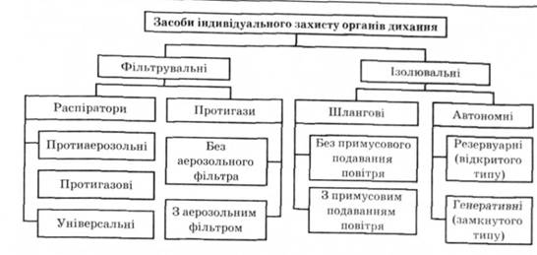
Класифікація Зіз од

